Slide 1
Reto del perro
Camilo Cruz, Johan Garcia, Esteban Casas

Slide 2
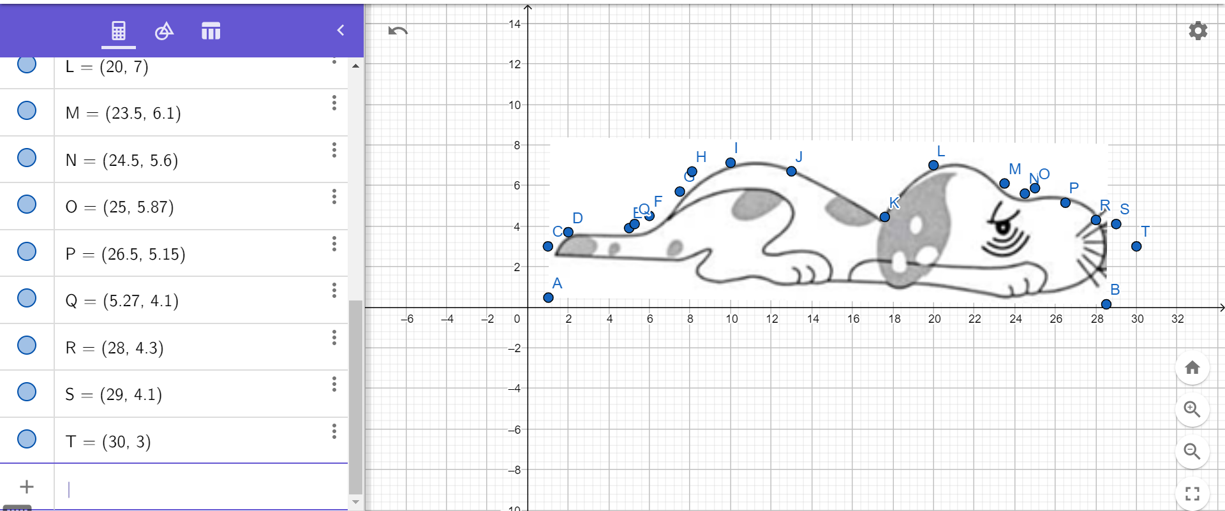
Metodología
Colocamos las coordenadas dadas por la profesora en Geogebra para luego hallar los puntos de abajo de la figura, y así el perro quedara lo mas parecido posible a la imagen.

Slide 3
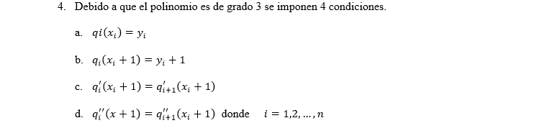
Utilizamos trayectorias suaves con funciones polinomicas a trozos(splines) a partir de las coordenadas de geogebra.
Determinamos un polinomio distinto entre cada par de puntos consecutivos del conjunto de datos iniciales.

Slide 4
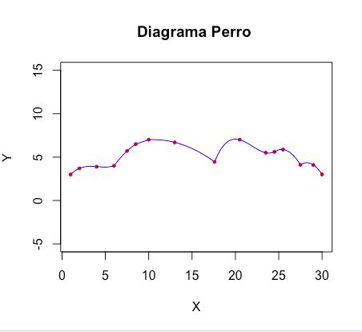
Diagrama con los puntos dados.

Slide 5
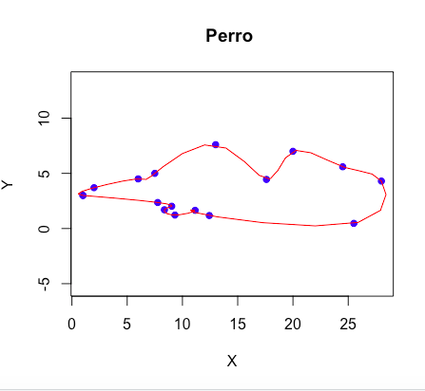
Diagrama con el método lagrange

Slide 6
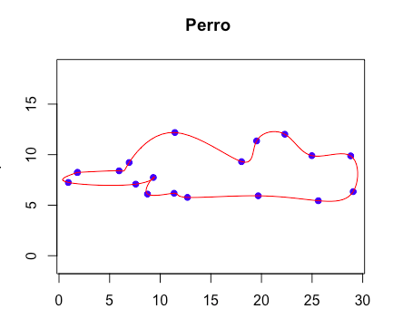
Diagrama final método spline

Slide 7
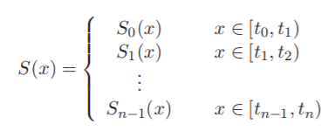

Algoritmo utilizado
Para la solución del problema del perro, nuestro grupo encontró conveniente usar una interpolación por el método de spline cúbico

Slide 8
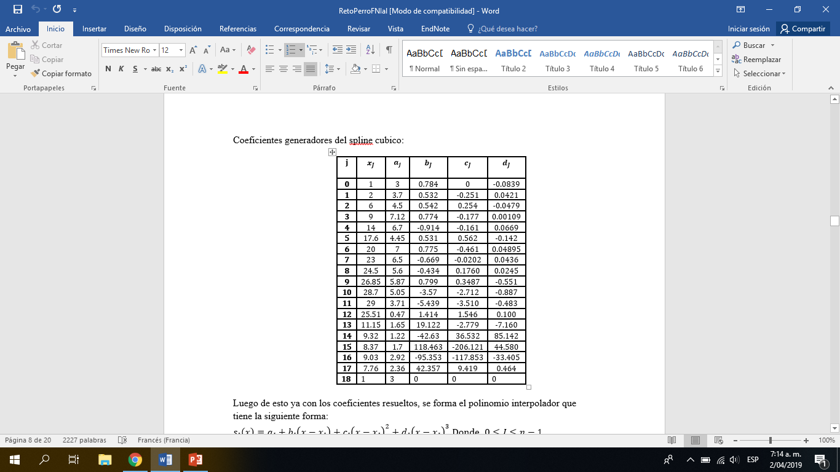
Coeficientes generadores del spline cubico

Slide 9
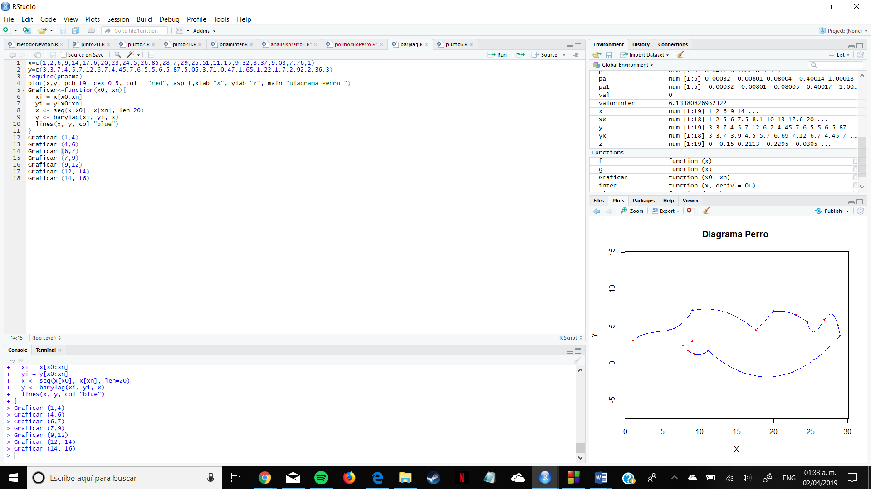
Algoritmo

Slide 10
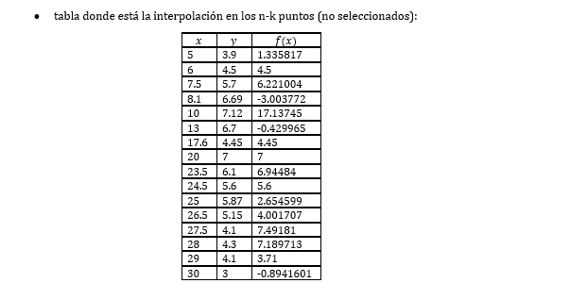
Codificación

Slide 11
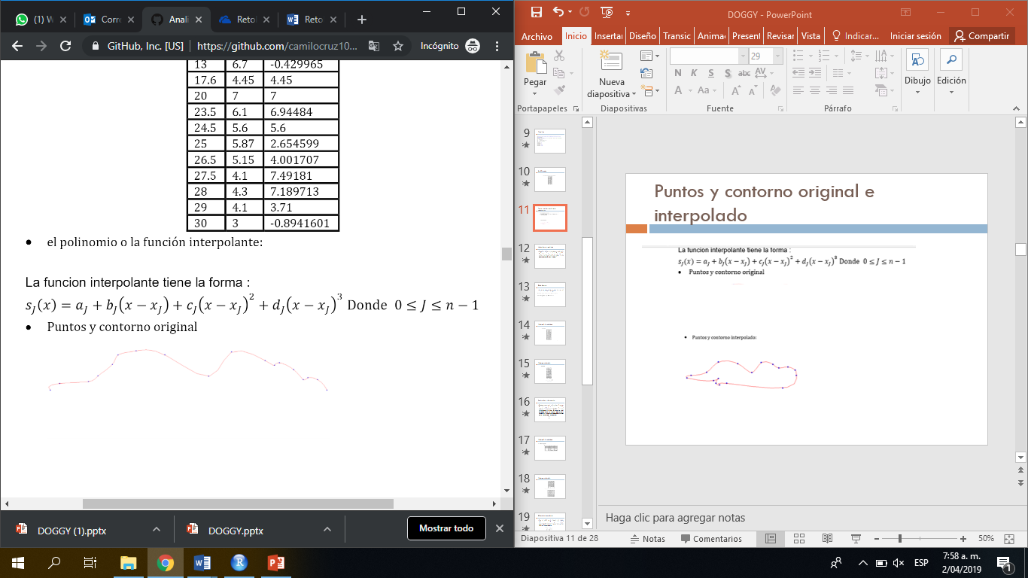
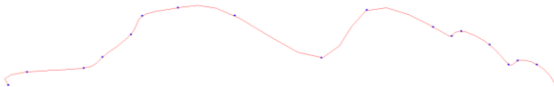
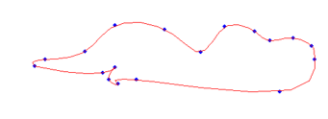
Puntos y contorno original e interpolado
La función interpolante tiene la forma :
Puntos y valores originales:
Puntos y valores interpolados:

Slide 12
Validacion de resultado
Es posible verificar el resultado por medio de la grafica generada por el metodo utilizado, debido a que no existe ningun tipo de deformacion en cuanto a la imagen del perro original. Lo cual permite verificar la forma del perro

Slide 13
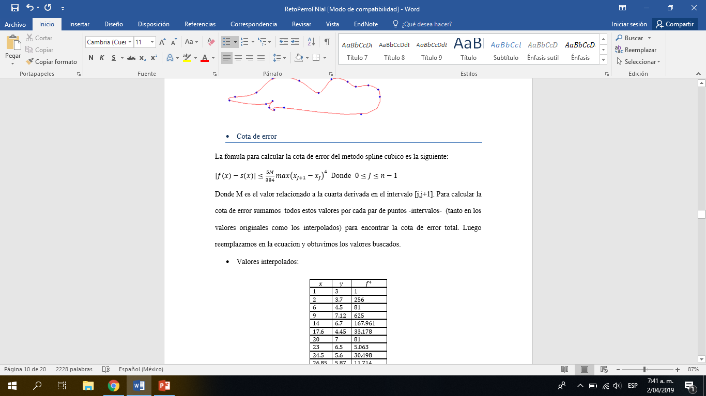
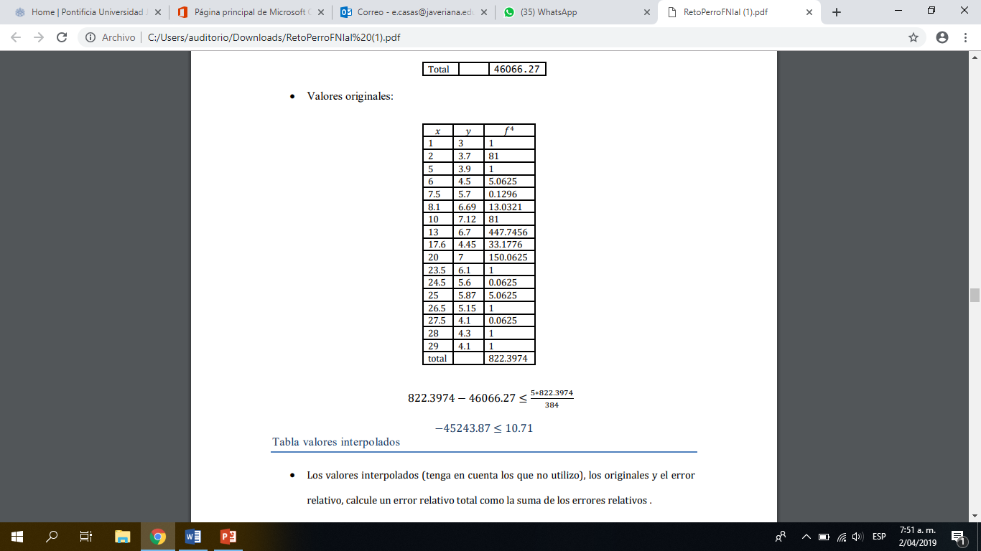
Cota de error
La fomula para calcular la cota de error del metodo spline cubico es la siguiente:

Slide 14
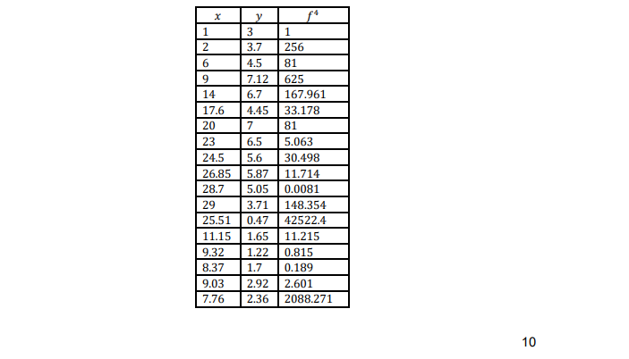
Valores Interpolados

Slide 15
Valores originales

Slide 16
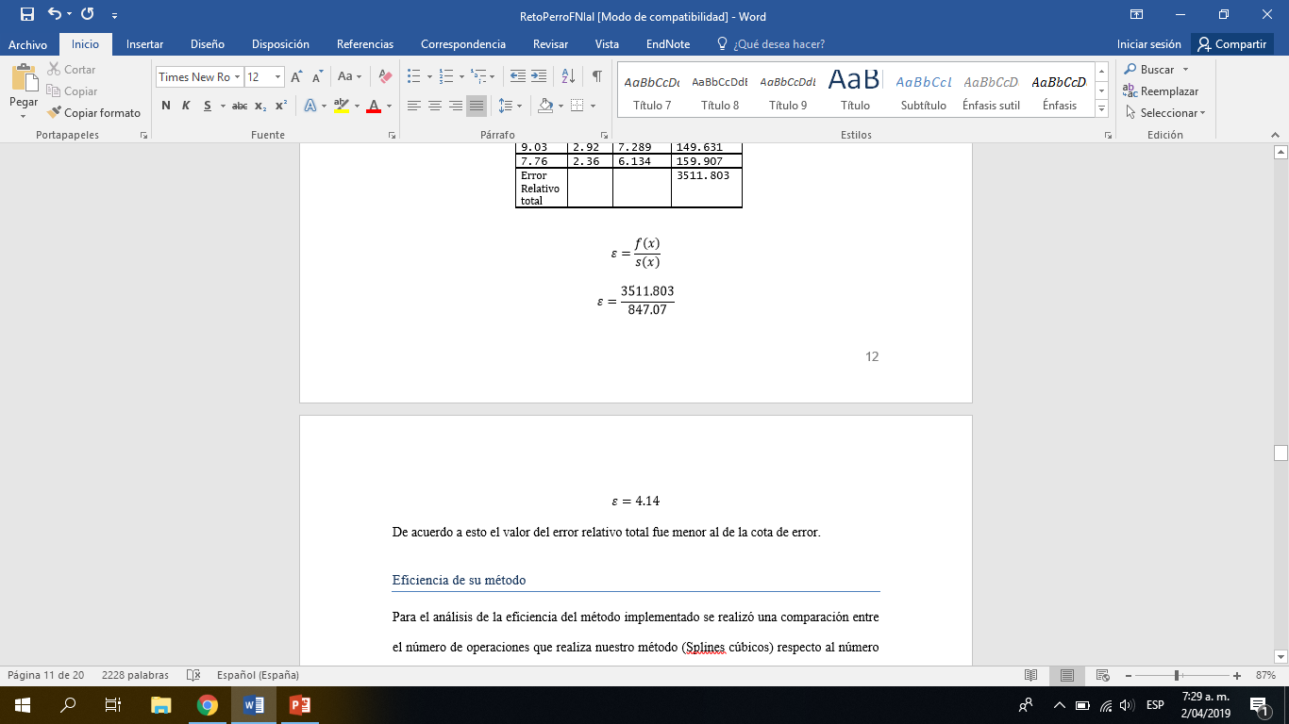
Error relativo
Debido a que usamos la función spline en R esta nos genera los valores interpolados, mas no es posible sacar los coeficientes necesarios para formar el polinomio interpolador. Debido a esto, implementamos el algoritmo que calculara dichos coeficientes, con el fin de armar cada polinomio interpolador y poder sacar distintas conclusiones en cuanto a concavidad y puntos críticos.

Slide 17
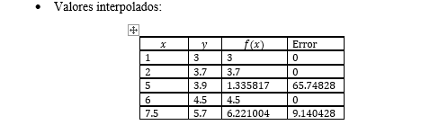
Valores Interpolados

Slide 18
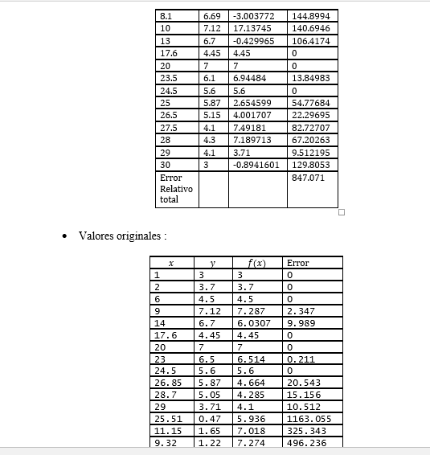
Valores originales

Slide 19
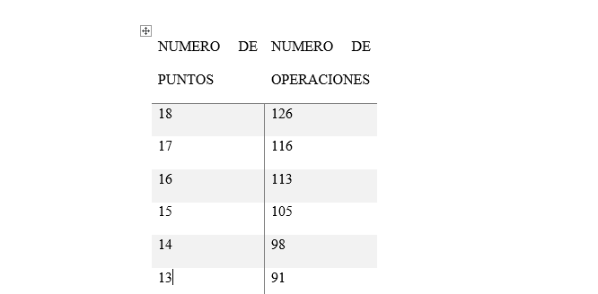
Eficiencia de su método
Para el análisis de la eficiencia del método implementado se realizó una comparación entre el número de operaciones que realiza nuestro método (Splines cúbicos) respecto al número de puntos con los que se quería interpolar

Slide 20
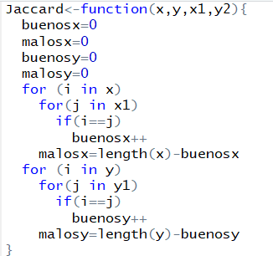
Índice Jaccard

Slide 21
1)El origen se puede modificar?
Para la realización de nuestra gráfica, tomamos como punto de inicio, el punto más extremo de la cola del perro, la figura obtenida fue a nuestro parecer muy aproximada a la buscada, a excepción de algunos puntos donde la figura original presentaba uno picos muy pronunciados muy difícil de reproducir por el método que estábamos usando:
Los puntos tomados inicialmente fueron:
x=c(1.,2,6,7.5,13,17.6,20,24.5,28,25.51,4.88,12.43,11.15,9.32,8.37,9.03,7.76)
y=c(3,3.7,4.5,5,7.6.7,4.45,7,5.6,4.3,0.47,1.37,1.18,1.65,1.22,1.7,2.02,2.36)

Slide 22
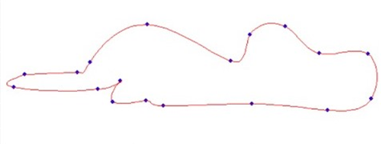
Imagen con los puntos originales

Slide 23
Ahora bien, cambiamos el origen de los puntos, pero manteniendo un orden lógico
x=c(13,17.6,20,24.5,28,25.51,4.88,12.43,11.15,9.32,8.37,9.03,7.76,1.,2,6,7.5)
y=c(5,7.6.7,4.45,7,5.6,4.3,0.47,1.37,1.18,1.65,1.22,1.7,2.02,2.36, 3,3.7,4.5)

Slide 24
Imagen con un cambio en el origen

Slide 25
2)Si tenemos nueva información osea nodos como podemos implementar esa información en el algoritmo de interpolación?
A Partir de realizar cierto número de pruebas, encontramos que nuestra imagen original no sufre cambios al ingresar los nuevos puntos si estos están sobre la curva generada por el método de spline cúbico en la imagen original, cabe aclarar que se debe tener muy en cuenta el orden de inserción de estos puntos ya que si se pasa esto por alto, la imagen puede quedar muy distinta a la deseada

Slide 26
3)Su método es robusto, en el sentido que si se tienen más puntos la exactitud no disminuye?
La exactitud no disminuiria si se tienen mas puntos que antes, solo decaeria la exactitud si los puntos no estuvieran en orden, las abscisas no estuvieran de menor a mayor por ejemplo, otra forma la cual decaeria la exactitud seria si utlizamos un unico polinomio que pase exactamente por dichos puntos, lo que puede ocurrir es que al representar dicha trayectoria se observen oscilaciones indeseadas.

Slide 27
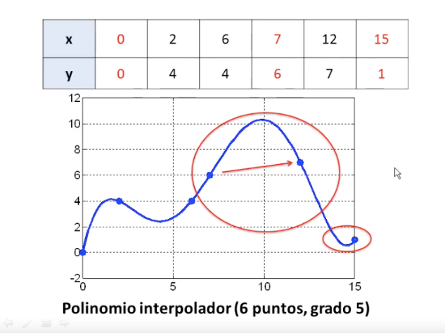
Grafica Polinomio interpolador con oscilaciones indeseadas.

Slide 28
4)Suponga que tiene más puntos con más cifras significativas como se comporta su algoritmo ? la exactitud decae?
La exactitud no decaeria, al contrario la exactitud aumentaria debido a que la ubicación de los puntos en el grafica fueran más precisas por lo que la imagen del perro podria ser aun mas parecida. Si se tienen aún más puntos puede mejorar la exactitud de la interpolación si se sabe bien dónde ubicar los puntos de forma estratégica en el Spline que le corresponde, y si además los puntos tienen más cifras significativas podría mejorarse un poco más la exactitud.

